Slide 1
TWFB主題館展覽時間
2018-11-03-05

Slide 2
TWFB-- 智能科技领航NO1

Slide 3
CHINA GD—热情的五羊城

Slide 4
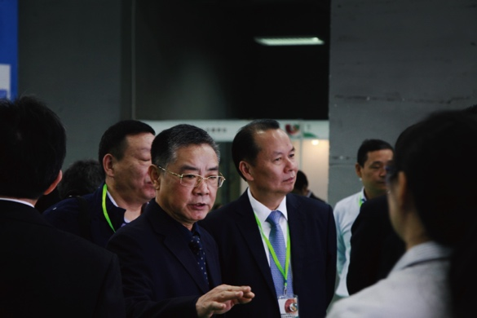
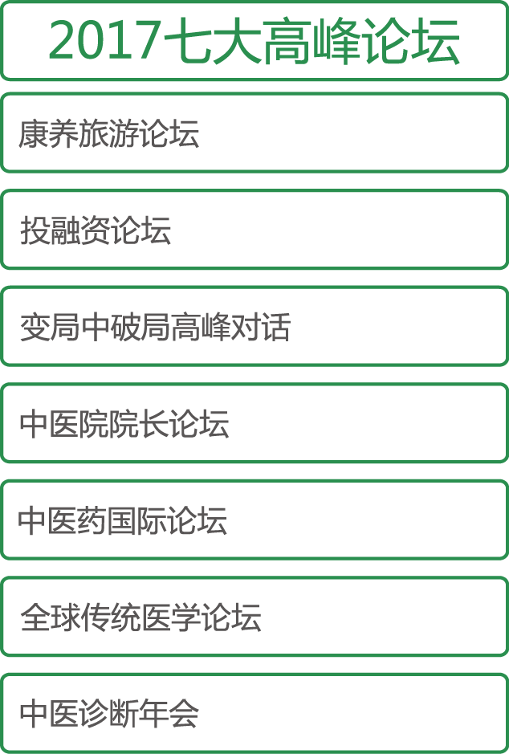
往屆精彩——2017
人員涵蓋：全球50多個國家
合同金額：約25億元
面積：20000㎡
展區：4大展區，18大主題
展商：超過400家
賣家：6000名海內外專業買家
觀眾：5萬名傳統醫學愛好者

Slide 5
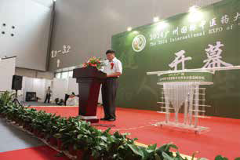
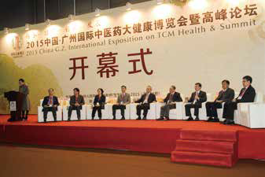
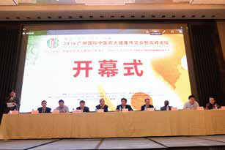
往屆精彩 Previous Highlights

Slide 6
2018年再起航
一起 讓中醫連結世界
大會組織機構
臺灣地區協辦方：
中華和平發展交流協會
華人國際健康照護協會
中華安全行動照護協會
社團法人中華產學發展協會
社團法人臺灣健康管理學會
臺灣標竿企業促進會
全能養生科技集團
臺灣地區承辦方：
高宇國際生技股份限公司
皇朝商務會展有限公司
【批准單位】：中華人民共和國商務部
【指導單位】：國家中醫藥管理局
【主辦單位】：世界中醫藥學會聯合會 中藥材基地共建共用聯盟
【承辦單位】：廣東尊聖中醫藥投資管理有限公司
廣州市香雪製藥股份有限公司
【執行單位】：廣州市尊聖會展服務有限公司
【協辦單位】：廣東省中醫藥學會
【支援單位】：廣州中醫藥大學 湖南中醫藥大學 福建中醫藥大學 成都中醫藥大學 韓國韓醫協會
展會概況
支持媒體
時 間：2018年11月3日-5日
地 點：廣州白雲國際會議中心
展會面積：18000平方米
參展企業：350家以上
專業觀眾:10000人以上
中央電視臺、新華網、光明日報、鳳凰網、新浪網、
網易、搜狐、廣東電視臺、廣州電視臺、南方日報、
廣州日報、羊城晚報、中國中醫藥報、廣東科技報 、
東方藥膳雜誌、中藥材雜誌及各視頻直播平臺和微博
微信等自媒體 太平洋日報 中國醫藥導報 中國時報
聯合報 經濟日報 台商雜誌

Slide 7
展區佈局
三大版塊十大展區

Slide 8
現場活動
國醫大師及廣東省知名三甲醫院大型義診
組織單位：廣東省中醫藥局、廣東省中醫藥學會
出診專家：國醫大師及廣東省中醫院、廣東省第二中醫院、
廣州中醫藥大學第一附屬醫院、廣州中醫藥大學
附屬骨傷科醫院名醫專家（副高以上）100位、
中醫傳統特色療法醫師60位
大型義診+特色診療：11月3~5日每天上午9:00~12:00
慢病防治公益講座：11月3~5日每天上午9:00~10:00；11:00~12:00
地方政府與重點企業合作簽約儀式
前20家知名中醫藥企業品牌日活動
熱點項目路演及投融資對接活動

Slide 9
论坛安排
中医药康博会高峰论坛
※ 大会开幕式暨传统医药国际论坛
※ 全国中医院院长论坛
※ 全国青年中医名家论坛
※ 中医药医养结合国际论坛
※ 世界中联内病外治专委会年会
※ 世界中联投资研究工作委会员年会
暨投融资论坛

Slide 10
論壇安排
中藥材基地交流大會
13場 學術年會
中藥材基地共建共用交流大會主論壇（開幕式及主報告）
2018年中藥材行業資訊及技術動態發佈峰會
2017-2018年度中藥材基地共建共用聯盟盟員會議
《中藥材》雜誌編委會會議
中藥材基地共建共用聯盟醫院藥房專業委員會第三屆年會
中藥材基地共建共用聯盟國醫堂館專業委員會第二屆年會
中藥農工企業對接會
中藥農科對接會
中藥材基地建設與扶貧專題會議
結合中藥材新版GAP的實施完善SOP及農業企業管理的交流與探討
炎帝神農中藥論壇（中藥企業家峰會）
中國醫學科學院藥用植物研究所2018年度藥植論壇
中藥材生產“三無一全”交流
※ 第六屆中藥材基地共建共用聯盟交流大會
※ 炎帝神農中藥論壇
※ 智慧中醫藥論壇
※ 第四屆藥材產業發展縣長論壇

Slide 11
展會亮點
政府指導
※ 2018中醫藥康博會是國家中醫藥管理局指導，世界中醫藥學會聯合會聯合中國中藥協會、中國藥膳研究會、中國民族醫藥學會共同主辦，多家國際性傳統醫藥組織機構協辦的盛會，極大提升中醫藥康博會品牌影響力；
※與各地方政府合作推出當地特色傳統醫藥文化及產業成果展覽，助力傳統醫藥文化回歸及各地大健康產業招商。
權威媒體報導
※央視報導和央視網直播，引爆知名度連鎖反應，傳播力度效果空前；
※新浪、搜狐、鳳凰網等主流門戶及行業媒體專題報導，影響力巨大；
※各大自媒體同步發佈，視頻直播，立體式滲透，全方位推送。
全球參與
※ 2018中醫藥康博會是國家中醫藥管理局指導，世界中醫藥學會聯合會聯合中國中藥協會、中國藥膳研究會、中國民族醫藥學會共同主辦，多家國際性傳統醫藥組織機構協辦的盛會，極大提升中醫藥康博會品牌影響力；
※與各地方政府合作推出當地特色傳統醫藥文化及產業成果展覽，助力傳統醫藥文化回歸及各地大健康產業招商。
專業服務
※為展商按需邀請採購商，同時提供相應的專家講座，專業技術指導；
※增設醫藥非遺文化館，充分展示中醫藥大健康的文化內涵；
※以中醫藥為特色，將大健康產業有機結合，展出範圍涉及大健康各大領域，滿足一站式採購需求。
規格高論壇
※同期舉辦第六屆中藥材基地共建共用聯盟交流大會，全產業鏈對接；
※世界中聯部分專業委員會的學術年會，增加論壇的專業性與權威性；
※世界中聯投資研究工作委員會投融資論壇及項目投資對接，實現落地操作；
※地方政府大健康產業園區的服務貿易、專題招商對接服務，轉化大會價值。

Slide 12
部分參展參會知名企業
部分專業採購單位
※ 中藥材基地共建共用聯
盟醫院藥房專業委員會
※ 億連鎖營采班
※ 國醫館採購聯盟
※ 100多家中醫院院長

Slide 13
展出時間:2018-11-03-05
臺灣主辦單位：中華和平發展交流協會
臺灣承辦單位： 高宇國際生技股份限公司
電 話：+8862-2388-1359
傳 真：+8862-2388-1379
Email: twfb0001@gmail.com
皇朝商務會展有限公司
地址：臺北市中正區館前路6號5樓之2
招商宣傳 時間2018/08/01—10/15
招商策展時間2018/08/01—10/15
招商布展時間2018/11/02

Slide 14
展覽項目
自動機械設備區 智慧醫療區
生物科技區 名藥，新藥區
醫材，新材料區 養生食療專區

Slide 15
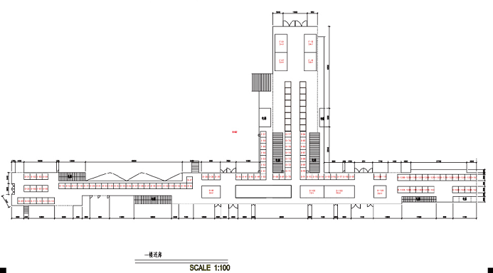

Slide 16
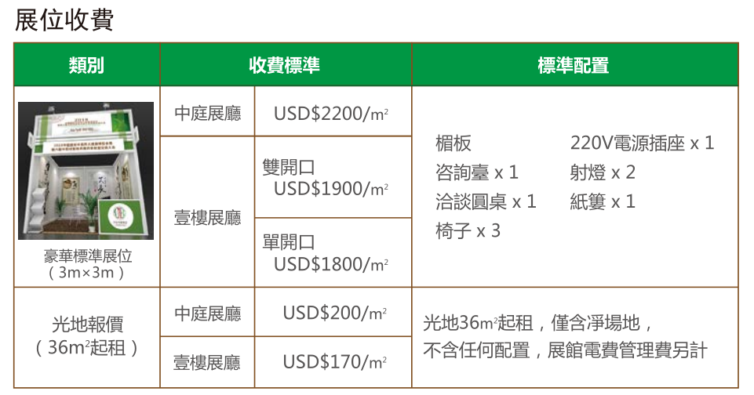
收費標準——展位收費

Slide 17
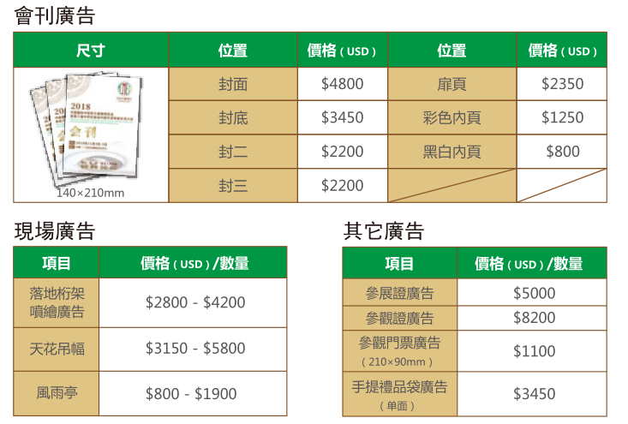
收费标准——广告收费

Slide 18
权利及义务
1.《参展细则》和《参展单位手册》共同构成参展合同。
2.参展单位须提供企业的营业执照以及所展示产品的合法生产/经营许可，境外参展单位须出示产品原产地等证明文件。主办方可核查参展单位提交上述资料的原件。
3.在展会举办期间，参展单位应按展会规定的展品范围选择产品参展，不得在展会上展示和销售展会展品范围以外的产品、假冒伪劣产品或侵权产品（包括但不限于被司法/行政机关认定侵权的或被展会方认定涉嫌侵权的产品）。否则，展会方有权要求参展单位撤展。参展单位拒绝配合展会方工作的，展会方可视为参展单位放弃所有现场展品并授权展会方自行处置，并有权取消参展单位的参展资格，参展单位已付费用概不退还。除相关处置费用将由参展单位承担外，展会方还有权依法和依约追究参展单位的违约责任及要求参展单位赔偿损失。
4.未经展会方事先书面同意，参展单位不得将本合同所约定的权利义务（包括但不限于展位）全部/部分向第三方转让；否则，展会方有权单方取消该参展单位及相关第三方参展单位的参展资格并要求参展单位或该相关第三方撤展。参展单位或该相关第三方拒绝配合的，可视为其放弃展位上所有参展展品的所有权并授权展会方自行处置。除相关处置费用将由参展单位承担外，展会方还有权依法和依约追究参展单位、的违约责任及要求参展单位赔偿损失。
5.参展单位应按《参展单位手册》的规定进行布/撤展、消防、用水、用电等工作，并提供相关责任保证书，不得提前撤展。若参展单位超时布/撤展或违反其他相关规定，由此产生的加班费及一切责任由参展单位自行承担。
6.参展单位应或应要求其所委托的施工单位根据《参展单位手册》中的相关规定交纳施工保证金。在参展单位安全筹/撤展且办理好相关手续后，可要求返还施工保证金；若因参展单位或其所委托的施工单位的过错造成展会方或第三方人身或财产损失，展会方可没收全额或部分施工保证金作为损害赔偿款。
7.参展单位应按展会方要求向展会方或展会指定服务商提交以下资料：特装展位施工图纸等，经审核批准后方可进行搭建。
8.参展单位应负责自有财产及其工作人员的安全，为其配备必要的安全措施或购买保险。因非可归咎于展会方的原因而发生人身伤亡或财产损失事件的，展会方不承担任何责任。
9.参展单位应遵守展会所在地的法律法规及展会/展馆的规章制度，禁止在展会上派发与企业自身宣传无关的资料、布/撤展时不得乱扔废物或展品、不得损坏展会设施或影响他人参展、不得将与第三方的纠纷归责于展会方等；否则，展会方可取消参展单位参展资格，由其承担由此产生的一切责任，且无需向参展单位退还其已支付的所有费用。

Slide 19
谢谢观看
2018

